Slide 1









Thứ … ngày … tháng … năm …
(Tiết 2)
Notes:
Thiết kế: Hương Thảo – Zalo 0972115126. Các nick khác đều là giả mạo

Slide 2



Slide 3

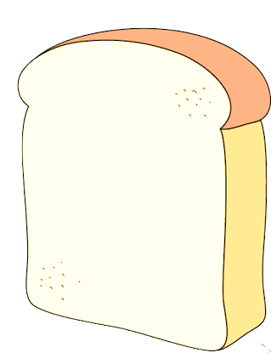
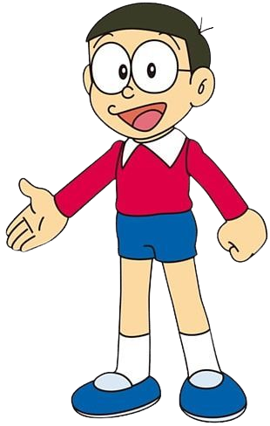

BÁNH
MÌ
TRÍ
NHỚ

Slide 4

Ngày mai, mình có một bài kiểm tra rất quan trọng. Các bạn hãy giúp mình trả lời các câu hỏi trong bánh mì trí nhớ để mình có thể nhớ lại các kiến thức đã học nha!

Slide 5

Muốn cộng hai phân số khác mẫu số, em làm thế nào?
Muốn cộng hai phân số khác mẫu số, ta quy đồng mẫu số hai phân số, rồi cộng hai phân số đó.

Slide 6
Muốn trừ hai phân số khác mẫu số, em làm thế nào?
Muốn trừ hai phân số khác mẫu số, ta quy đồng mẫu số hai phân số, rồi trừ hai phân số đó.

Slide 7
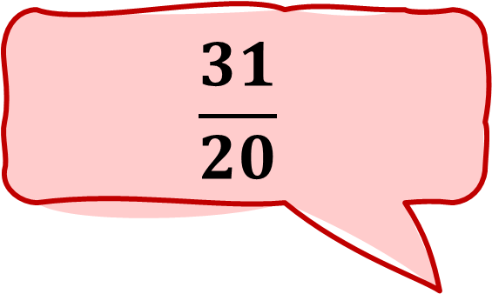
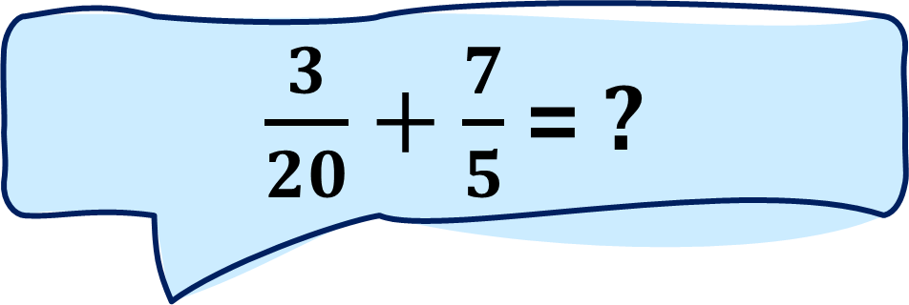
$\frac{3}{20}+\frac{7}{5}$ = ?
$$\frac{31}{20}$$

Slide 8
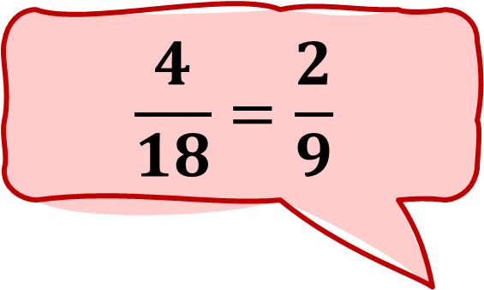
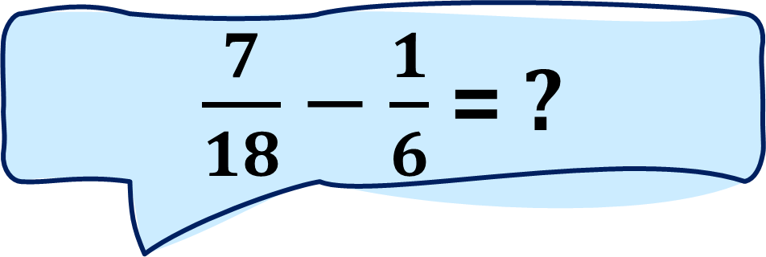
$\frac{7}{18}−\frac{1}{6}$ = ?
$$\frac{4}{18}=\frac{2}{9}$$

Slide 9


Cảm ơn các bạn hãy giúp mình trả lời các câu hỏi. Giờ mình đã sẵn sàng cho bài kiểm tra ngày mai rồi!

Slide 10


Slide 11
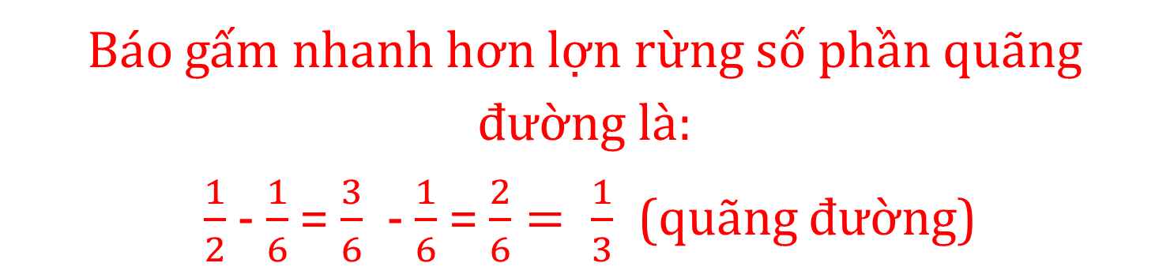
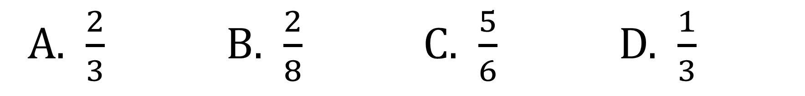
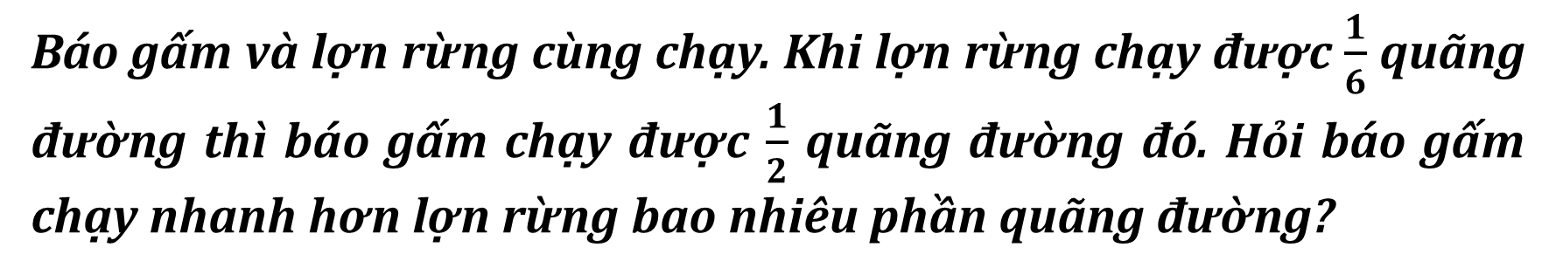
4
Báo gấm và lợn rừng cùng chạy. Khi lợn rừng chạy được $\frac{1}{6}$ quãng đường thì báo gấm chạy được $\frac{1}{2}$ quãng đường đó. Hỏi báo gấm chạy nhanh hơn lợn rừng bao nhiêu phần quãng đường?
A. $\frac{2}{3}$ B. $\frac{2}{8}$ C. $\frac{5}{6}$ D. $\frac{1}{3}$
Báo gấm nhanh hơn lợn rừng số phần quãng đường là:
$\frac{1}{2}$ - $\frac{1}{6}$ = $\frac{3}{6}$ - $\frac{1}{6}$ = $\frac{2}{6}= \frac{1}{3}$ (quãng đường)
Notes:
Thiết kế: Hương Thảo – Zalo 0972115126. Các nick khác đều là giả mạo

Slide 12








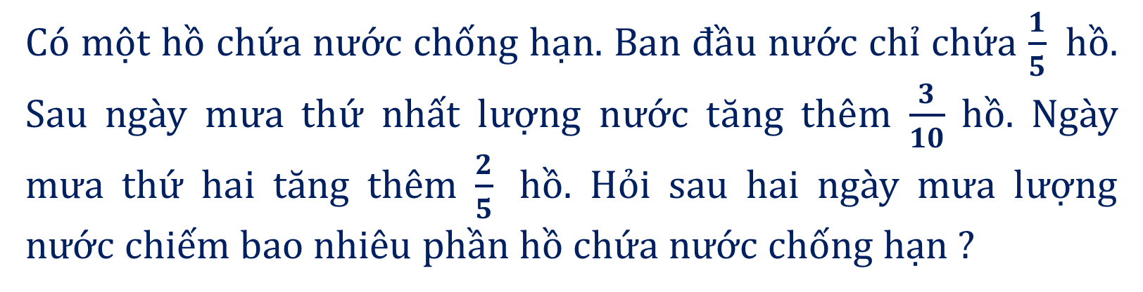

5
Có một hồ chứa nước chống hạn. Ban đầu nước chỉ chứa $\frac{1}{5}$ hồ. Sau ngày mưa thứ nhất lượng nước tăng thêm $\frac{3}{10} hồ.$ Ngày mưa thứ hai tăng thêm $\frac{2}{5}$ hồ. Hỏi sau hai ngày mưa lượng nước chiếm bao nhiêu phần hồ chứa nước chống hạn ?
Tóm tắt:
Ban đầu: $\frac{1}{5}$ hồ
Ngày mưa thứ nhất: $\frac{3}{10}$ hồ
Ngày mưa thứ hai: $\frac{2}{5}$ hồ
Sau hai ngày mưa..... hồ?
Bài giải:
Sau hai ngày mưa lượng nước chiếm số phần hồ chứa nước chống hạn là :
$\frac{1}{5}− \frac{3}{10}−\frac{2}{5}= \frac{9}{10}$ (hồ)
Đáp số : $\frac{3}{5}$ hồ

Slide 13


Slide 14

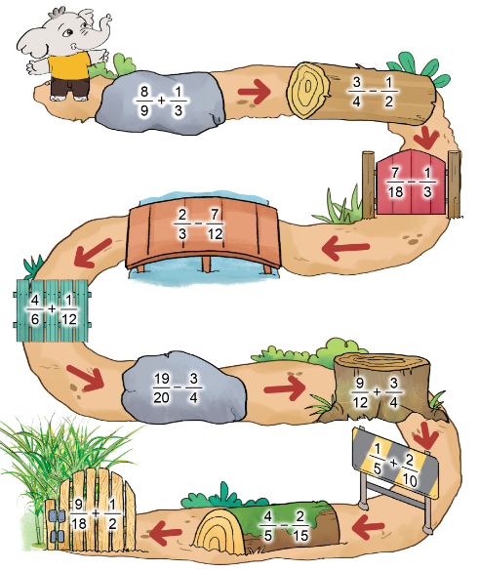










$\frac{1}{4}$
$\frac{11}{9}$
Hãy giúp bạn Voi tìm được vườn mía bằng cách thực hiện đúng các phép cộng, trừ hai phân số trên đường đi.
$\frac{1}{18}$
$\frac{3}{4}$
$\frac{1}{12}$
$\frac{3}{2}$
$\frac{1}{5}$
$\frac{2}{5}$
$$1$$
$\frac{2}{3}$
Notes:
Thiết kế: Hương Thảo – Zalo 0972115126. Các nick khác đều là giả mạo

Slide 15


